Slide 1
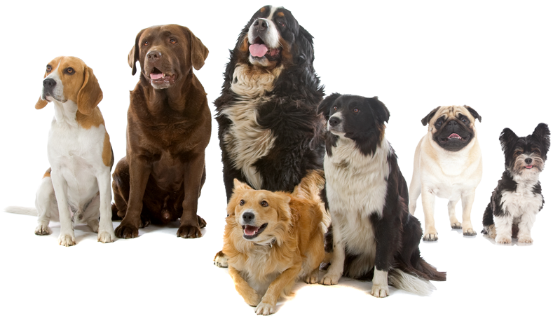
«ИННОВАЦИОННАЯ ПЕДАГОГИЧЕСКАЯ ПРАКТИКА РЕАЛИЗАЦИИ ПРОГРАММЫ «ПРОФЕССИЯ-КИНОЛОГ» ДЛЯ ДЕТЕЙ С ОСОБЫМИ ОБРАЗОВАТЕЛЬНЫМИ ПОТРЕБНОСТЯМИ»
Автор: Бердник М.Д., педагог дополнительного образования
МБУДО «Центр «Радуга» г. Волгодонска, Ростовская область

Slide 2
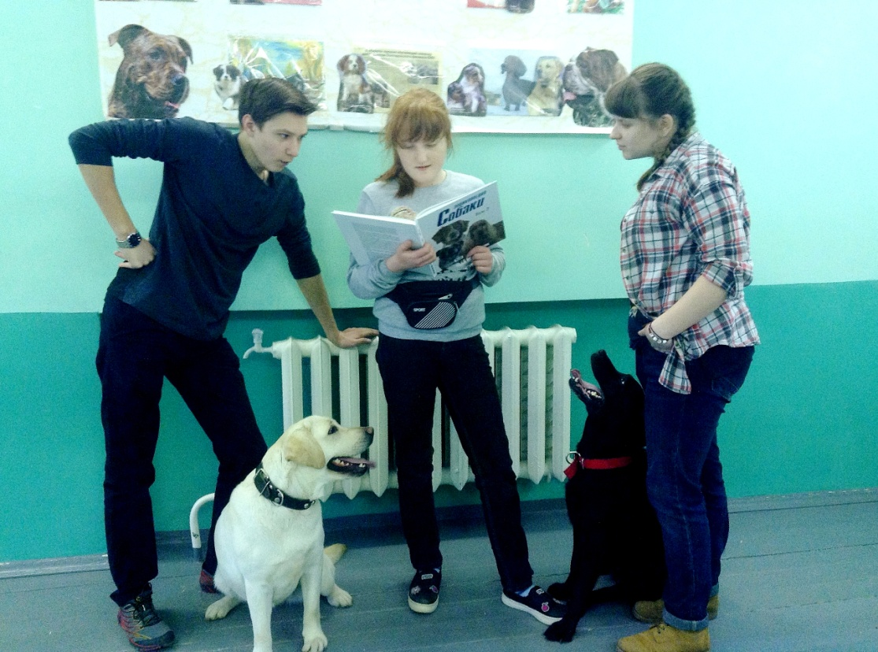
ДОПОЛНИТЕЛЬНАЯ ОБЩЕОБРАЗОВАТЕЛЬНАЯ ПРОГРАММА «ПРОФЕССИЯ-КИНОЛОГ»
Цели программы: способствовать развитию и реализации творческого и научного потенциала обучающихся путем формирования информационно-коммуникативной компетентности, углубленного изучения общебиологических и кинологических проблем; создать условия для формирования готовности учащегося к профессиональному и личностному самоопределению.
Уровень программы – углубленный
Объем программы: 288 часа
Срок реализации: 2 года
Возраст обучающихся: 14-17 лет
Автор–разработчик М.Д. Бердник

Slide 3
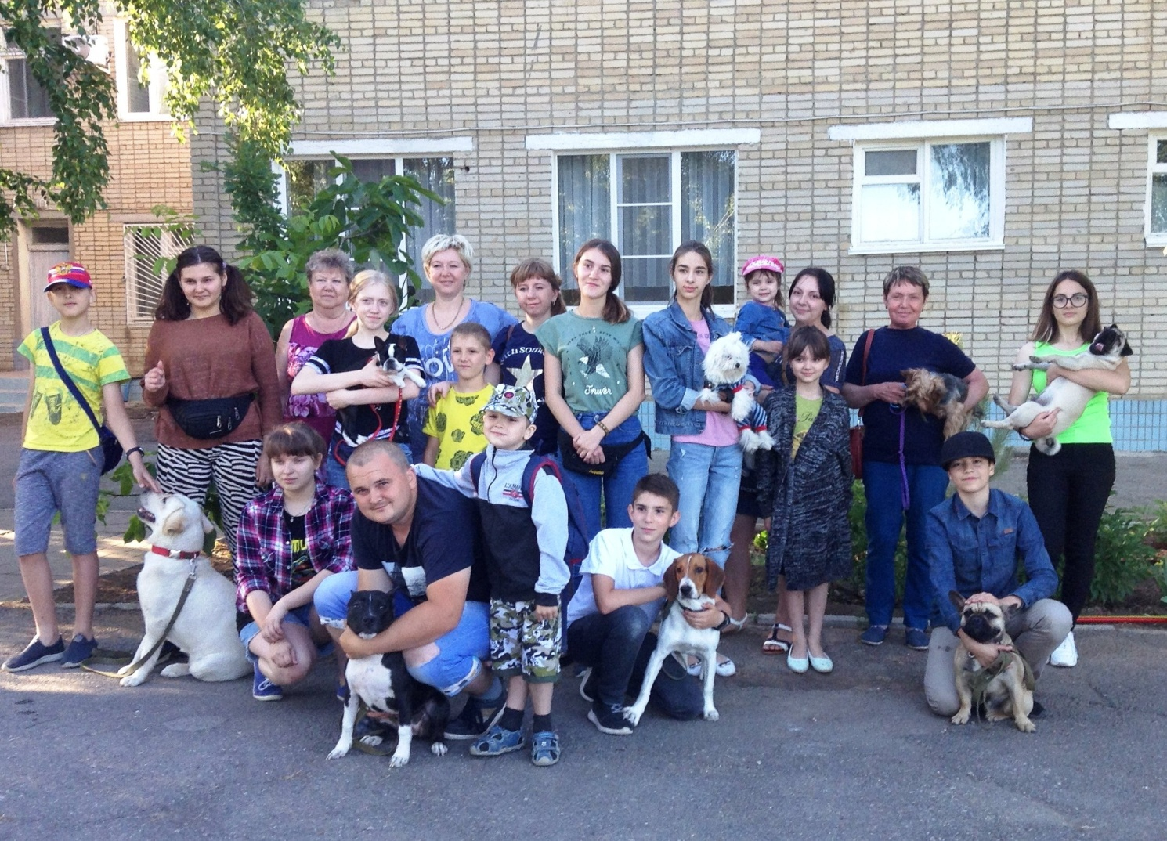
СОЦИАЛЬНО-ЗНАЧИМЫЙ ОБРАЗОВАТЕЛЬНЫЙ ПРОЕКТ «МОЙ ЧЕТВЕРОНОГИЙ ДРУГ»

Slide 4
Исполнители:
учащиеся-волонтеры объединения «Профессия-кинолог», родители (законные представители), ГОО ВКПЦ «Мой чемпион».
Целевые группы:
начинающие собаководы, жители города, пожилые и одинокие люди, находящиеся в «трудной» жизненной ситуации; дети с ОВЗ.
Интеграция образовательных областей:
«Кинология», «Дрессировка», «Ветеринария», «Экология», «Зоопсихология», «Кинологические мероприятия»
Вид проекта:
образовательный, социально-значимый, практико-ориентированный, профориентированный, волонтерский.

Slide 5
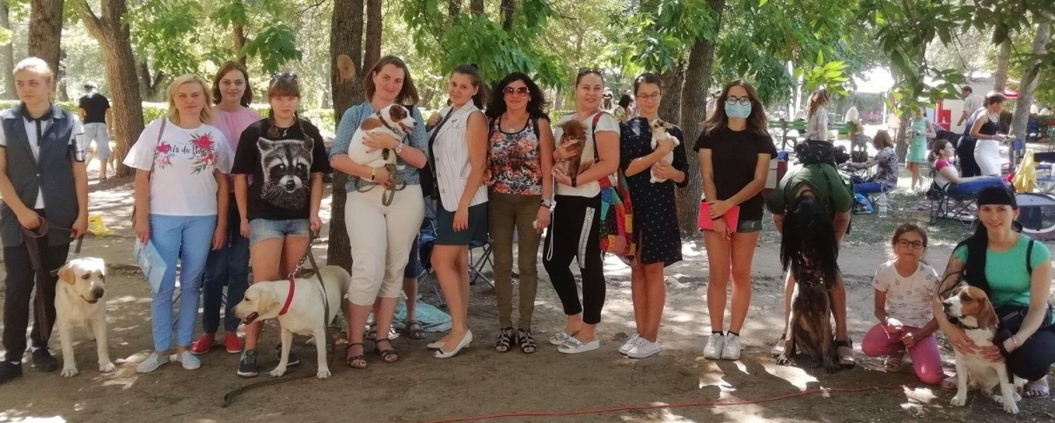
Цели практики: создание условий для совершенствования кинологических компетенций учащихся, развития волонтерской деятельности, формирования культуры социальной помощи и поддержки, пропаганды кинологической грамотности среди населения.

Slide 6
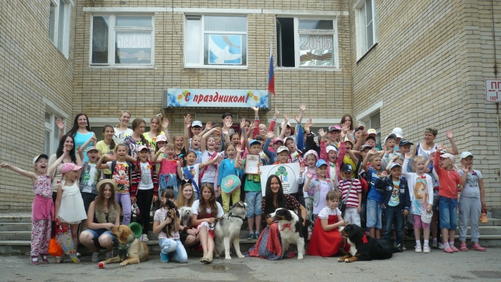
База реализации: МБУДО «Центр «Радуга»
г. Волгодонска, Ростовская область
Сроки реализации: 1,5 месяца
Возраст обучающихся: 14-17 лет
Количество обучающихся: 8-10 учащихся
Режим занятий: 3 раза в неделю по 2 занятия (2 часа)
Форма реализации: очная, дистанционная

Slide 7
СОДЕРЖАНИЕ ПРОГРАММЫ
МОДУЛЬ 1.
ДОМАШНИЙ ПИТОМЕЦ
Проблема: содержание домашних животных
МОДУЛЬ 2.
ЗООГИГИЕНА И ЗДОРОВЬЕ ЧЕЛОВЕКА
Проблема: зоогигиена и здоровье
МОДУЛЬ 3.
ВОСПИТАНИЕ И ДРЕССИРОВКА СОБАК
Проблема: нежелательное поведение собак
МОДУЛЬ 4.
ХЕНДЛИНГ И ВЫСТАВКИ СОБАК
Проблема: подготовка к кинологическим мероприятиям
МОДУЛЬ 5.
КАНИСТЕРАПИЯ
Проблема: возможности канистерапии в работе с детьми с ОВЗ
МОДУЛЬ 6.
СОБАКА-ДРУГ ЧЕЛОВЕКА
Проблема: бездомные животные и проблемы их существования в городской среде

Slide 8
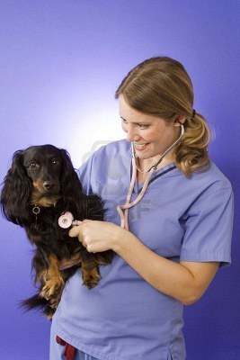
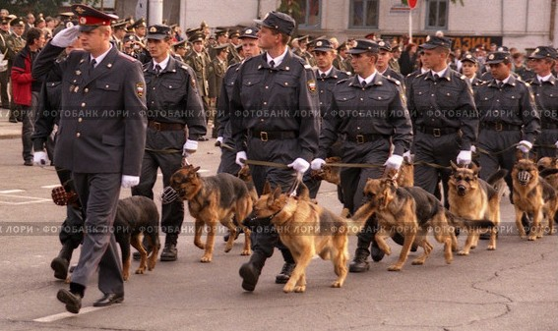
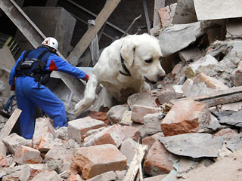
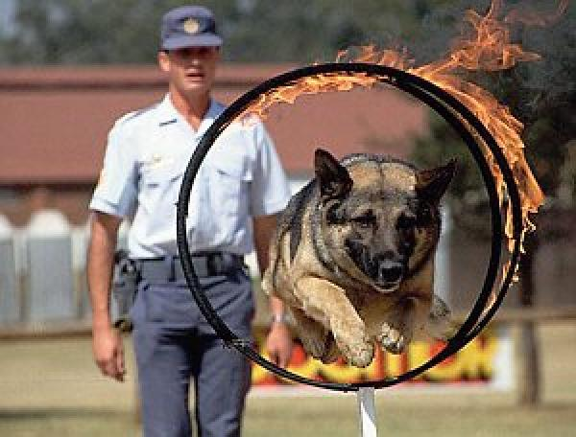
Чтобы стать кинологом, одной любви к животным недостаточно: понадобятся безграничное терпение, целеустремленность и … профильное образование.
кинологи России

Slide 9
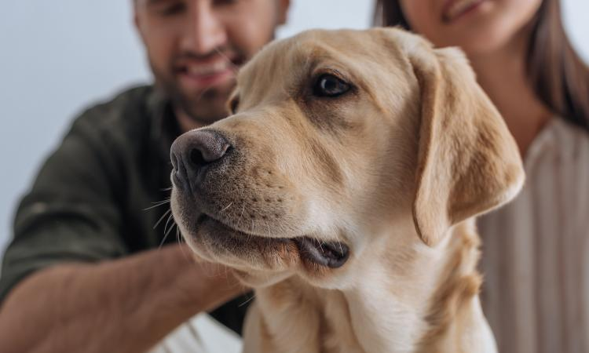
ПРЕДВАРИТЕЛЬНАЯ РАБОТА
Сбор информации, консультации со специалистами
Социологические опросы жителей через сетевые коммуникации с целью выявления наиболее актуальных проблем:
«Содержание домашних животных»
«Зоогигиена»
«Проблемы поведения вашей собаки»
«Ваше отношение к бездомным собакам»
Составление списков жителей, нуждающихся в кинологической поддержке и помощи

Slide 10
САМОСТОЯТЕЛЬНАЯ РАБОТА
Теоретический анализ литературы, информационных источников, положений и нормативов
Образовательный вебинар на платформе «Ответственное собаководство-онлайн»
Просмотр видеозаписей из опыта работы профессионалов и специалистов (дистанционная поддержка педагога)

Slide 11
ПРАКТИЧЕСКАЯ РАБОТА
Разработка рекомендаций и информационных буклетов для начинающих собаководов
«Памятка начинающему собаководу»
«Основы регулярного ухода за шерстью»
«Кормление собак».
«Зоогигиена и здоровье собаки»
«Домашняя ветеринарная аптечка»
«Ветеринарные клиники города»
«Памятка начинающему дрессировщику»
«Памятка начинающему хендлеру»
Разработка упражнений и игр с использованием метода канистерапии

Slide 12
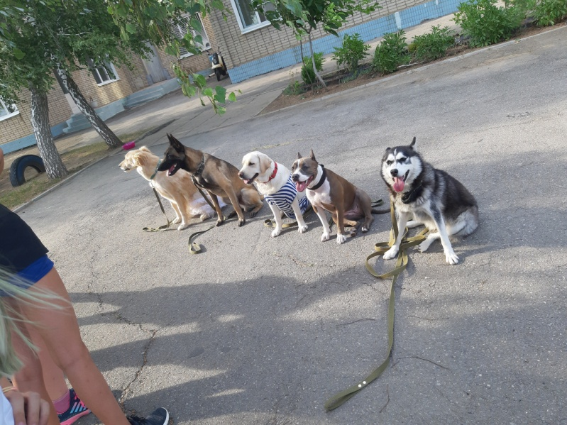
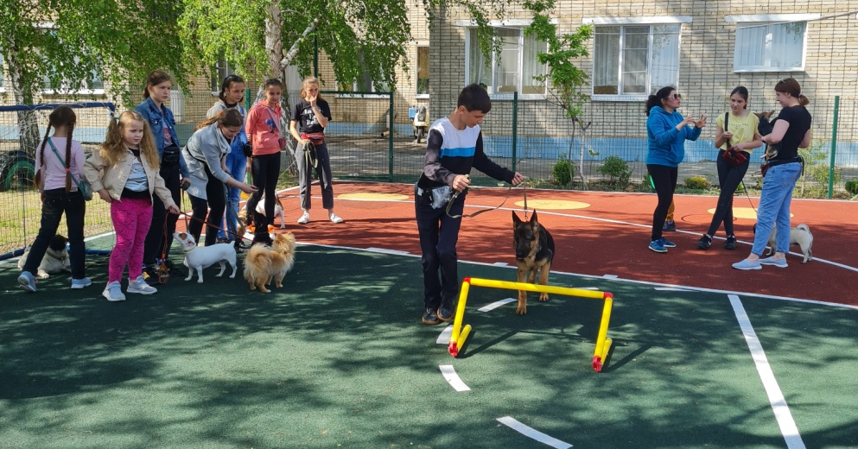
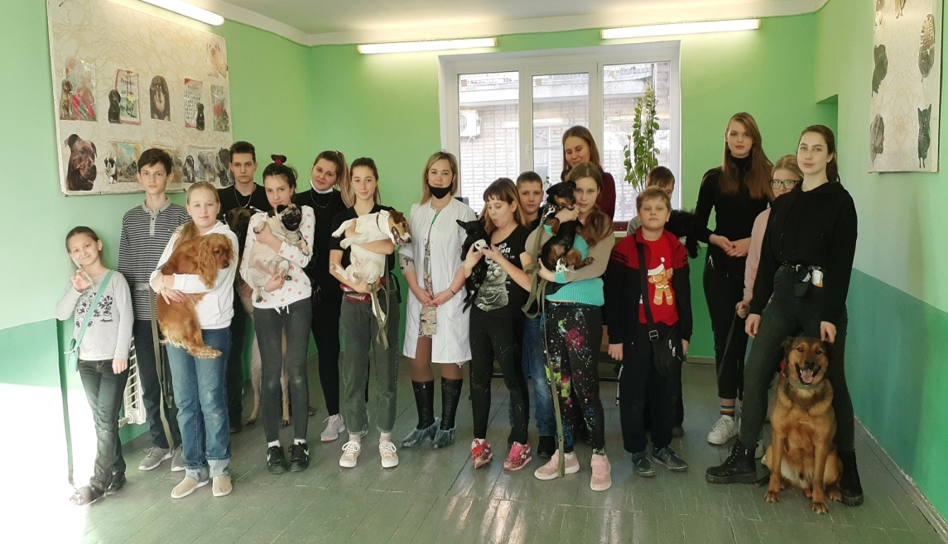
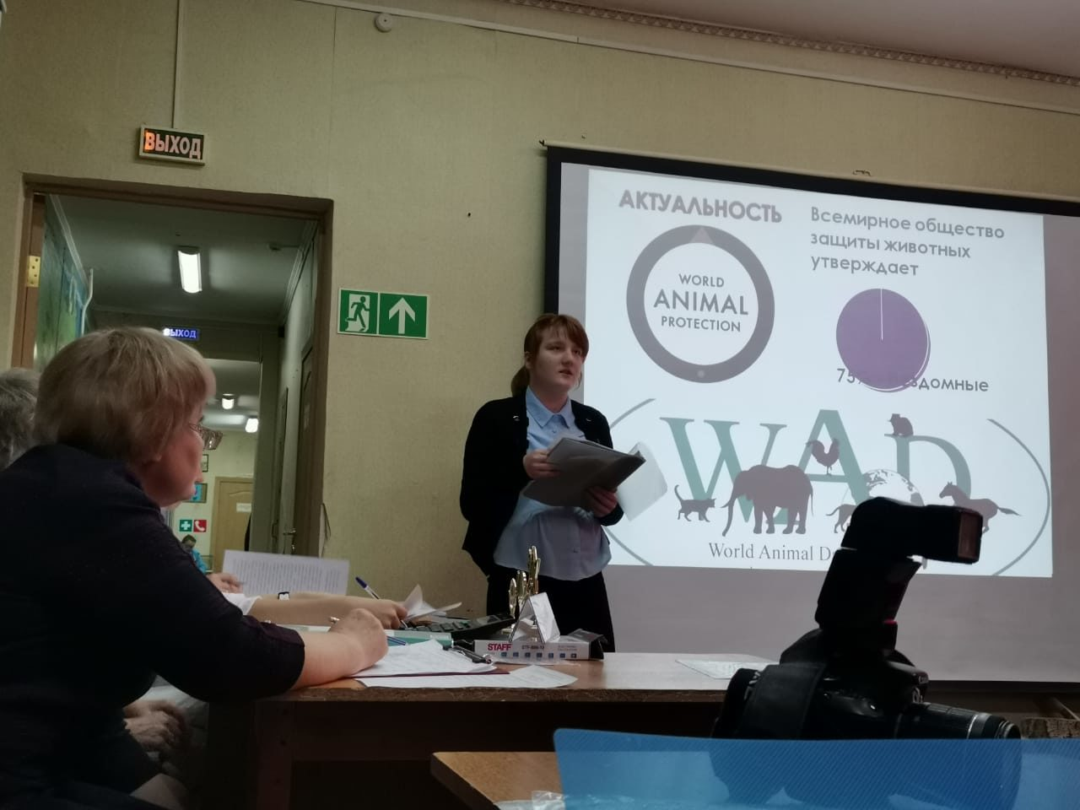
ПРАКТИЧЕСКАЯ РАБОТА

Slide 13
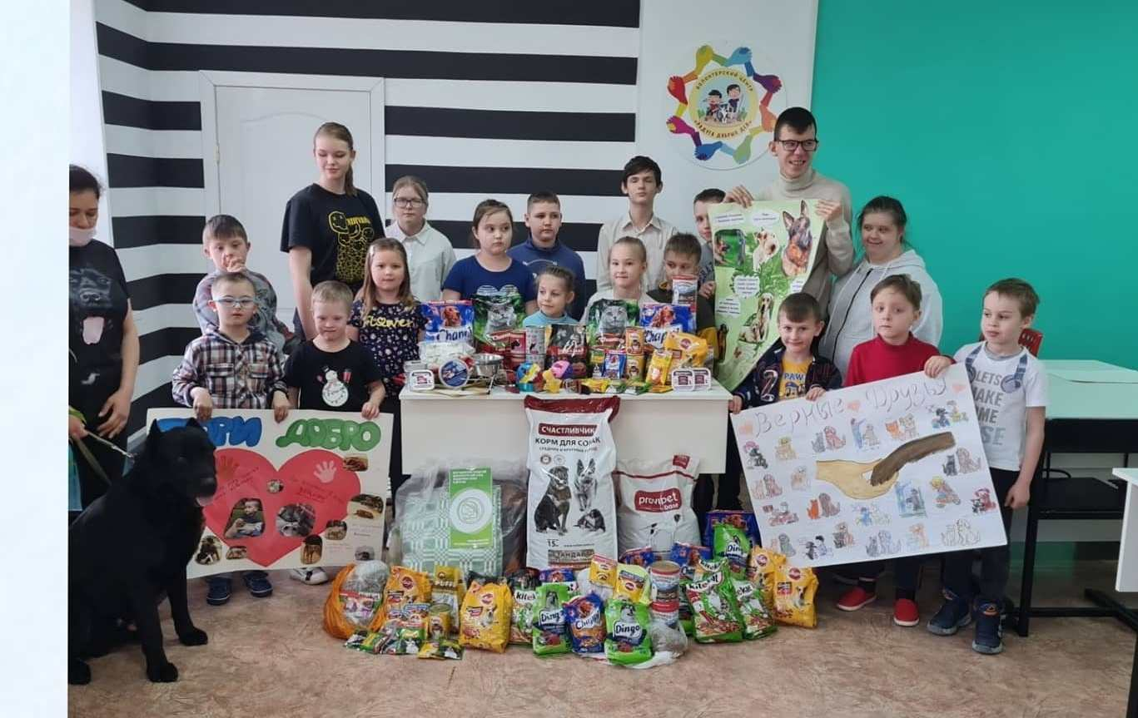
ПРАКТИЧЕСКАЯ РАБОТА
Благотворительная акция «Делай добро»
(проведение урока доброты, оформление плакатов, сбор корма и средств гигиены для животных)

Slide 14
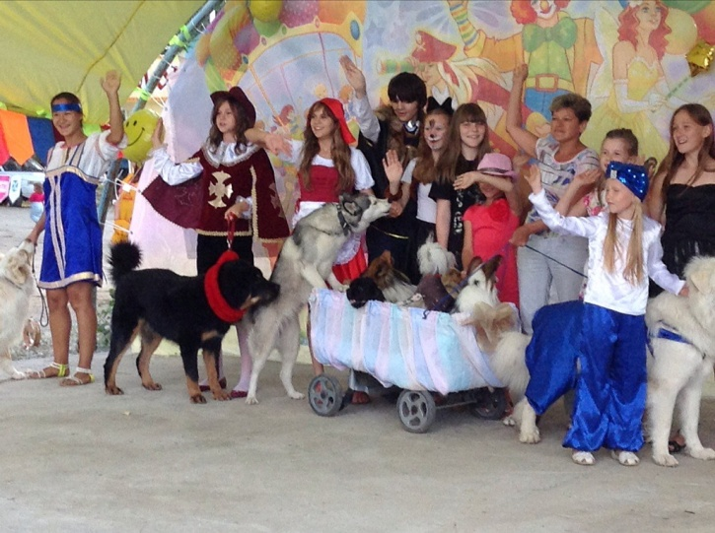
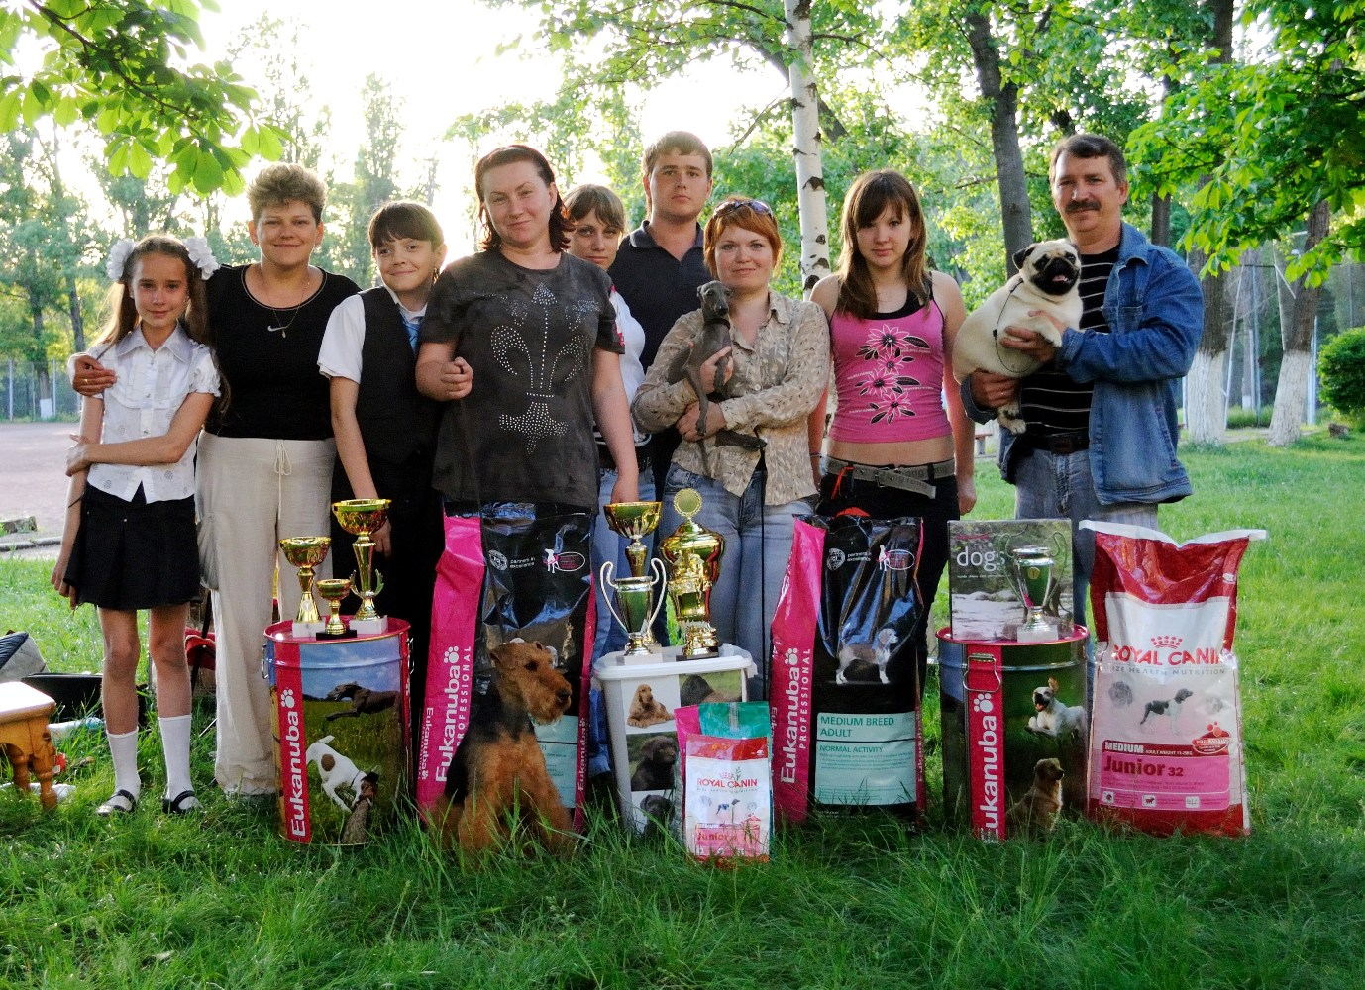
ВОЛОНТЕРСКАЯ ДЕЯТЕЛЬНОСТЬ
Помощь в зоогигиенических мероприятиях (выгул, покупка корма, посещение ветеринарной клиники) ;
Коррекция нежелательного поведения питомцев;
Помощь в подготовке питомца к выставке;
Показательные выступления «Дог шоу» для детей города

Slide 15
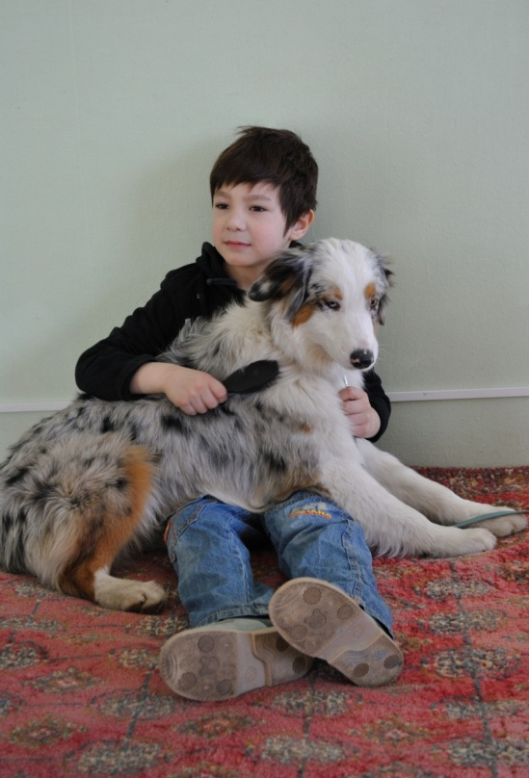
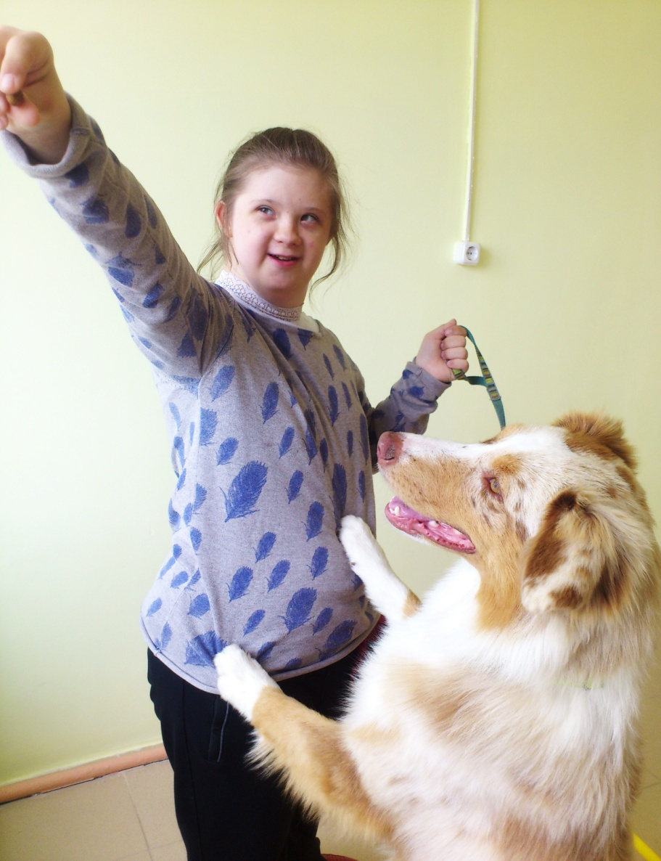
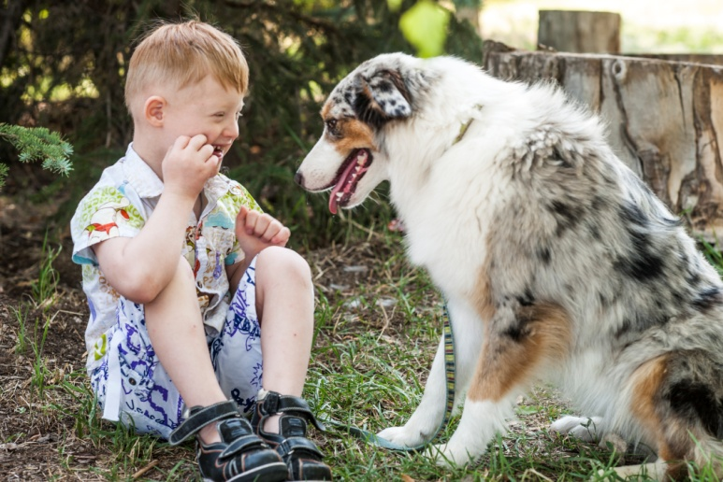
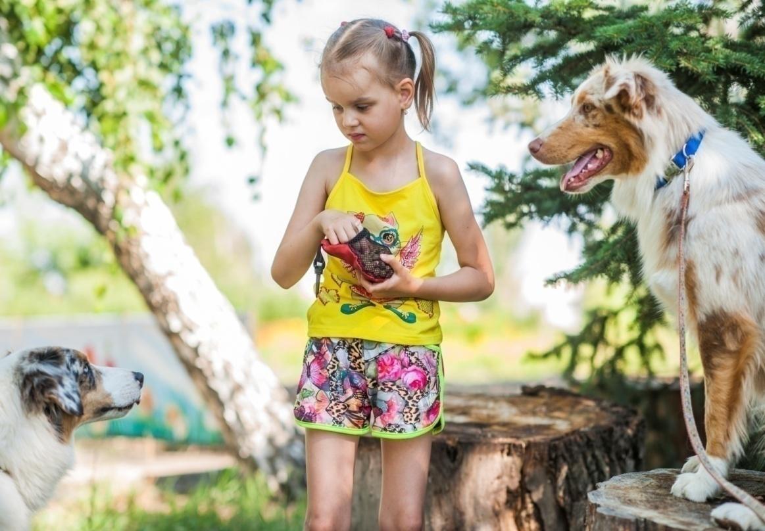
Адаптированные программы дополнительного образования
для детей с ОВЗ
«ДОБРО ГЛАЗАМИ ДЕТЕЙ»
«ВЕРНЫЕ ДРУЗЬЯ»

Slide 16
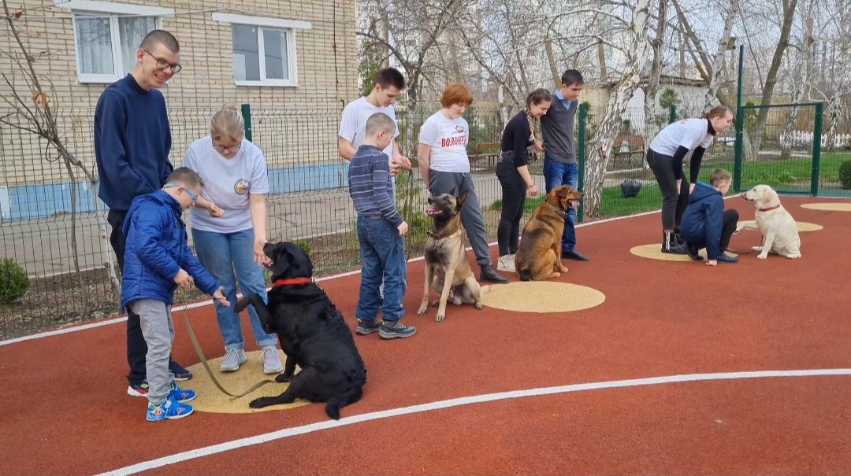
ВОЛОНТЕРСКАЯ ДЕЯТЕЛЬНОСТЬ

Slide 17
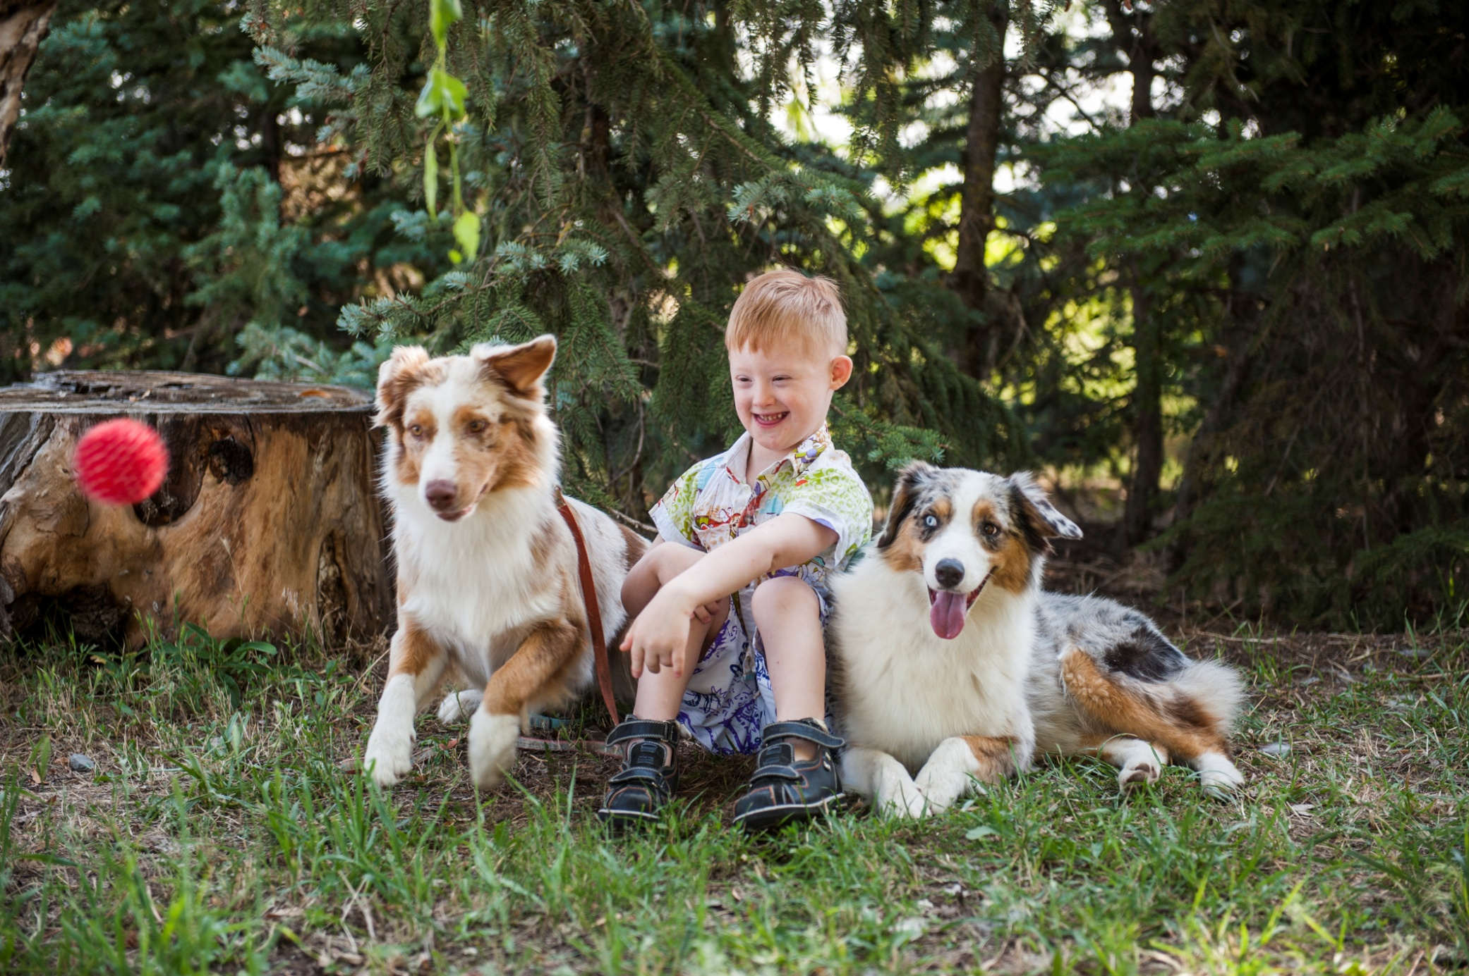
Канис-терапия – метод воспитания и развития «особенных» детей путем взаимодействия со специально отобранными собаками.

Slide 18
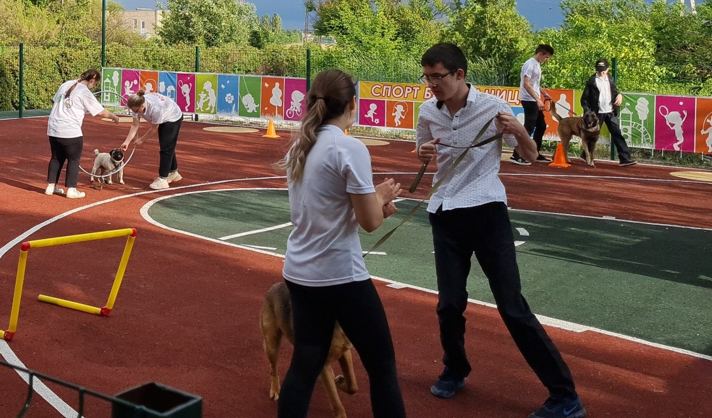
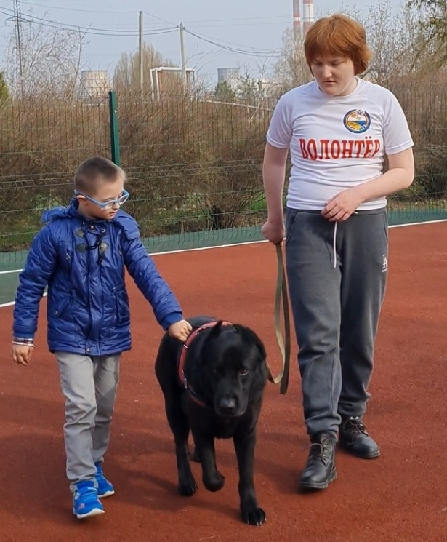
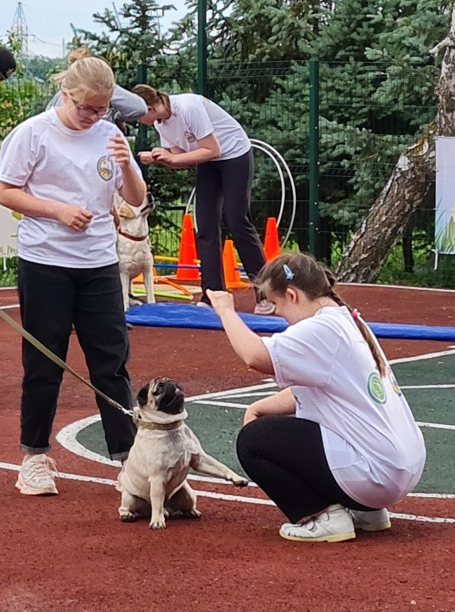
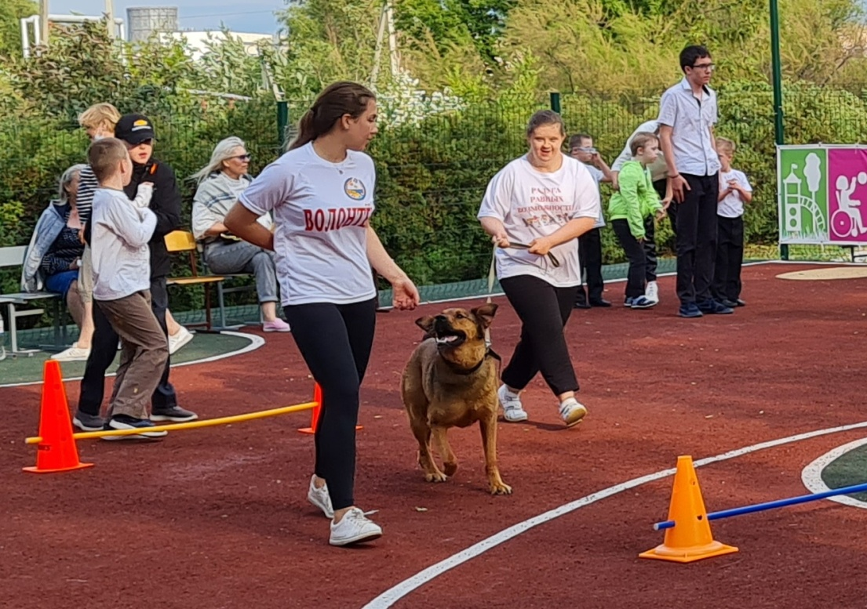

Slide 19
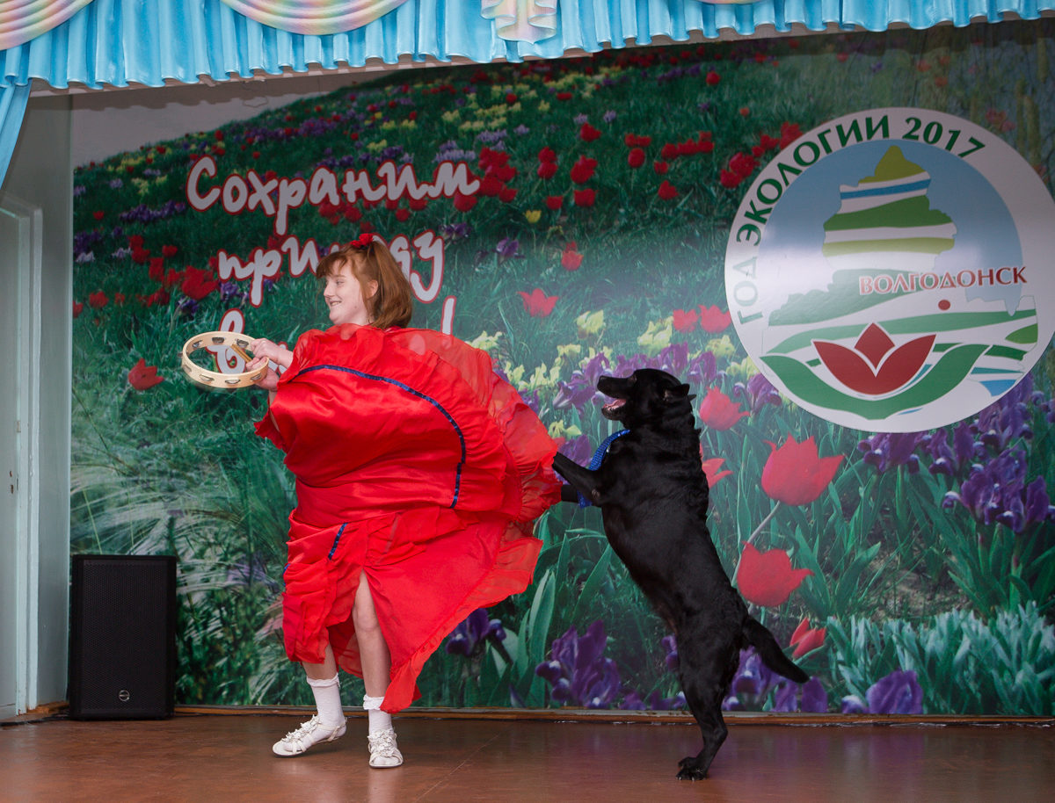
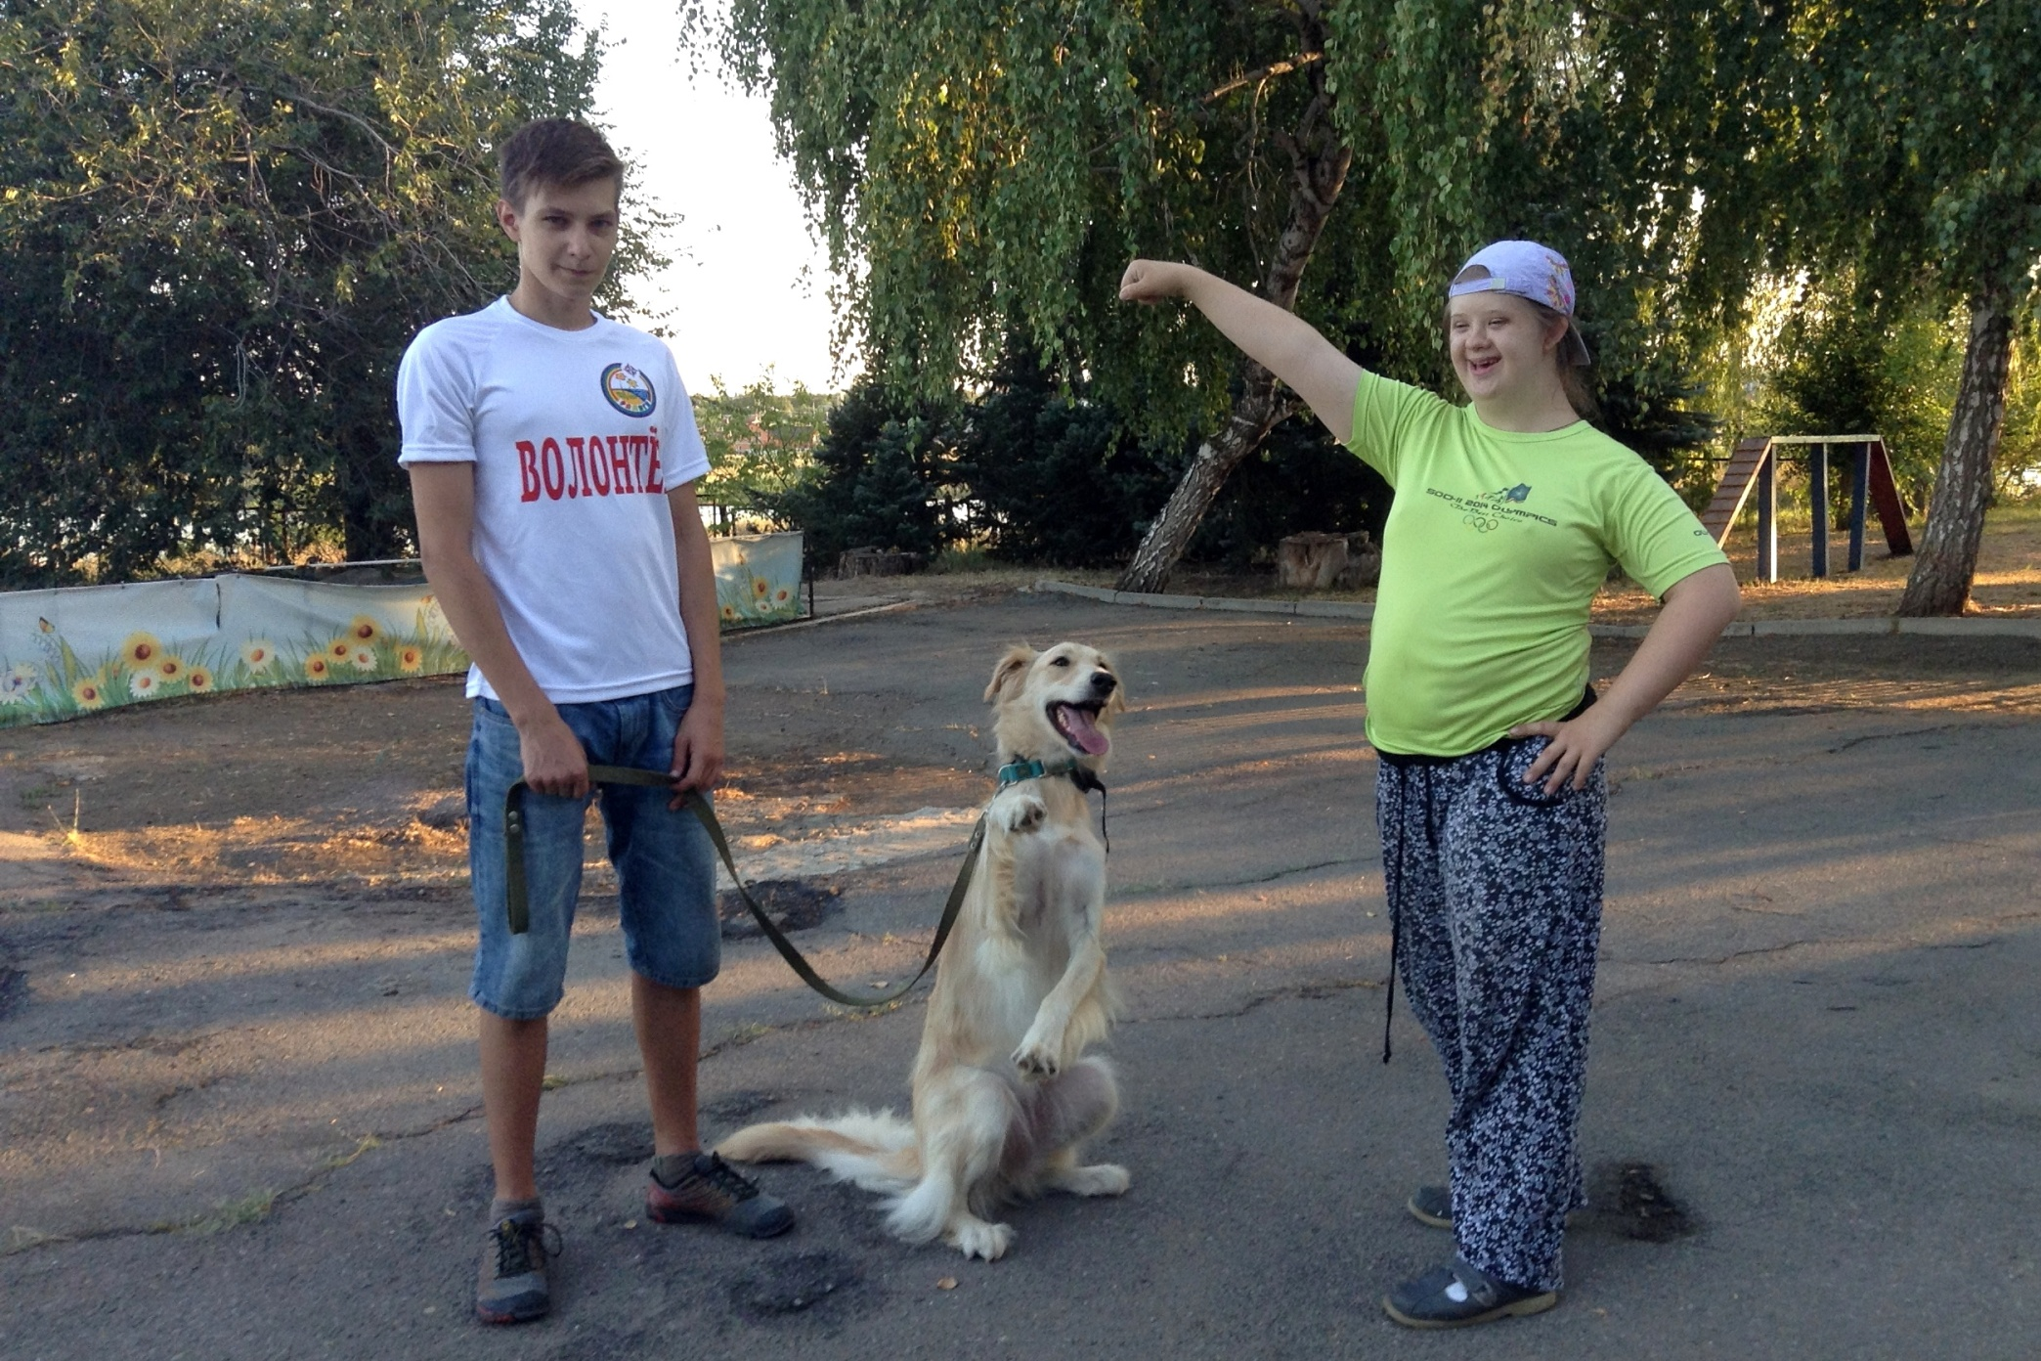
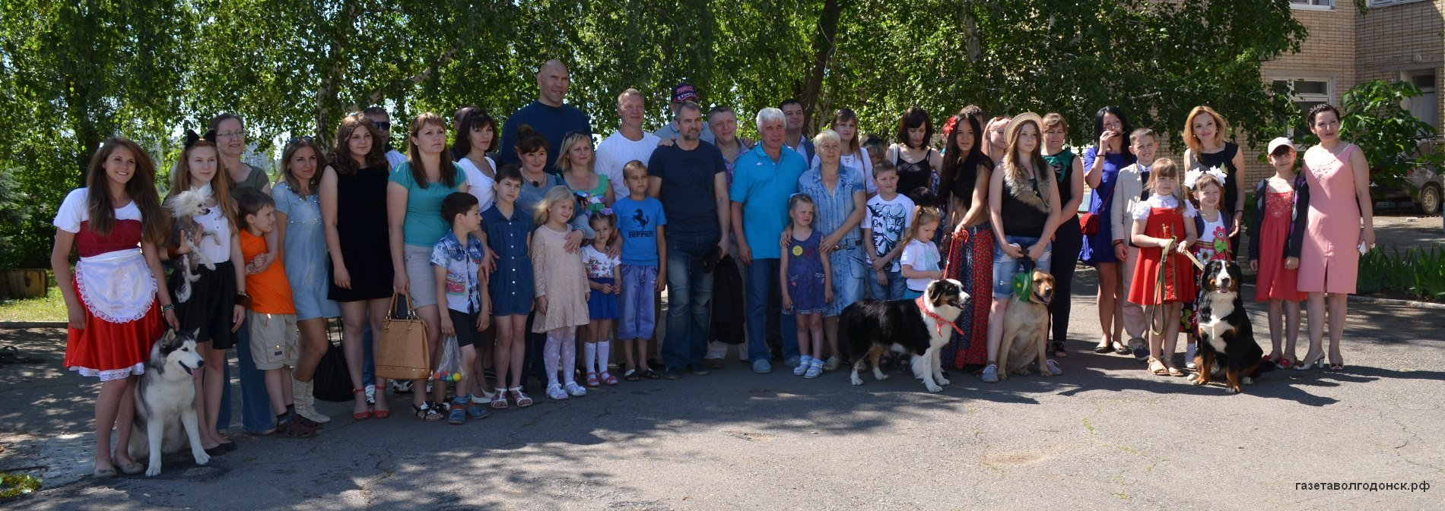
Досуговые мероприятия для учащихся с ОВЗ и их родителей

Slide 20
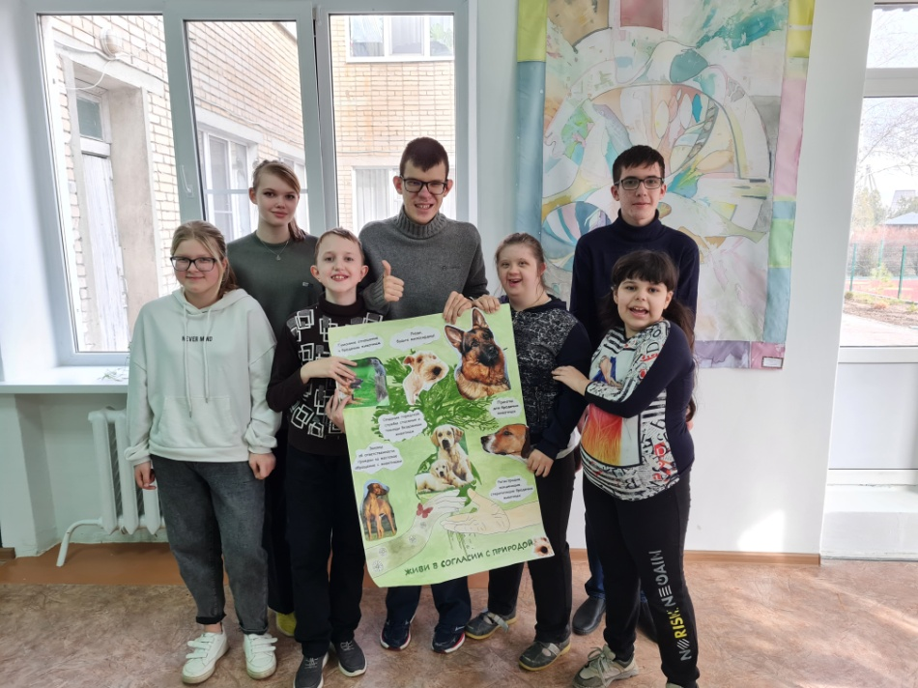
СПАСИБО ЗА ВНИМАНИЕ!

